Slide 1
ИНСТРУКЦИЯ
По регистрации граждан на Едином портале государственных и муниципальных услуг
Заместитель начальника отдела по развитию потребительского рынка, предпринимательству и проектной деятельности администрации района
Алтунина Марина Александровна, тел. 5-16-11

Slide 2
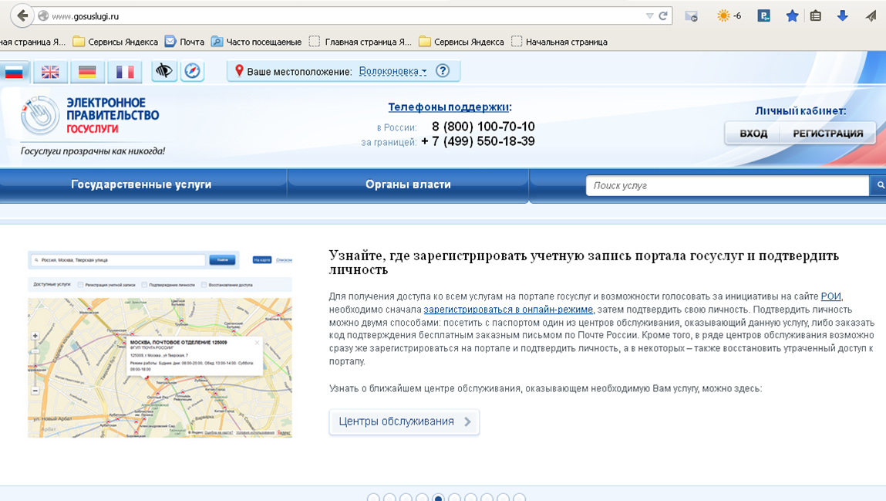
www.gosuslugi.ru
Notes:
На главной странице сайта (www.gosuslugi.ru), в правом верхнем углу нажать кнопку «Зарегистрироваться».

Slide 3
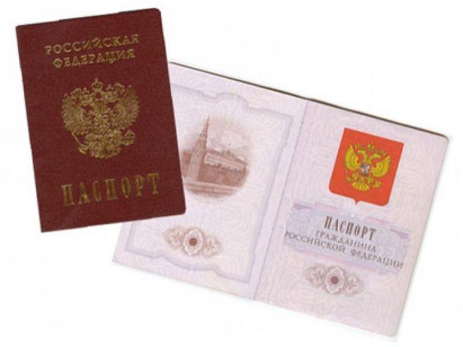
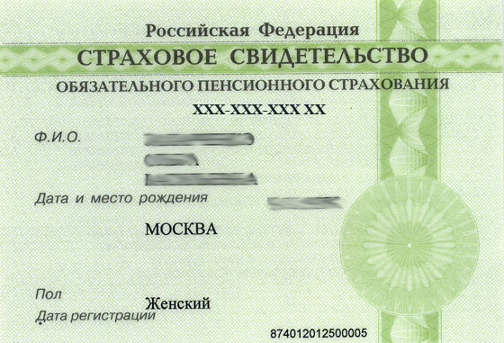
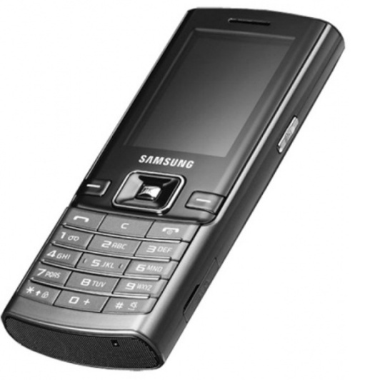
www.gosuslugi.ru
Для регистрации на ЕПГУ понадобятся
Паспорт гражданина РФ
Страховое свидетельство пенсионного фонда (СНИЛС)
Личный № мобильного телефона
Личный адрес электронной почты
Notes:
Система не позволяет нескольким пользователям зарегистрироваться под одним номером телефона или адресом электронной почты.

Slide 4
www.gosuslugi.ru
Заполнение личных данных
Notes:
Заполняем личные данные: фамилию, имя, номер мобильного телефона и нажимаем на кнопку «Зарегистрироваться».

Slide 5
www.gosuslugi.ru
Введение кода подтверждения
Notes:
На указанный при регистрации номер мобильного телефона в виде СМС сообщения придет код активации, который необходимо ввести в соответствующую ячейку и нажать кнопку «Подтвердить».

Slide 6
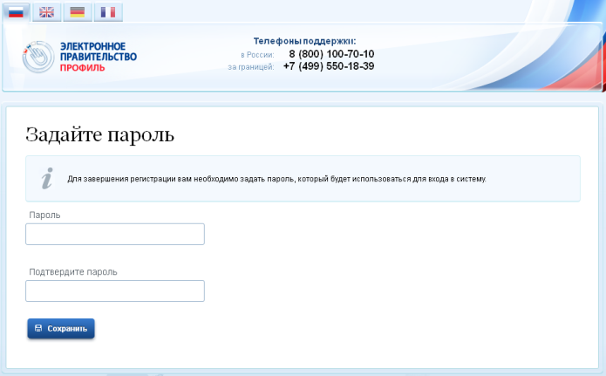
www.gosuslugi.ru
Введение пароля
Notes:
Придумать и ввести пароль для входа в свой личный кабинет.

Slide 7
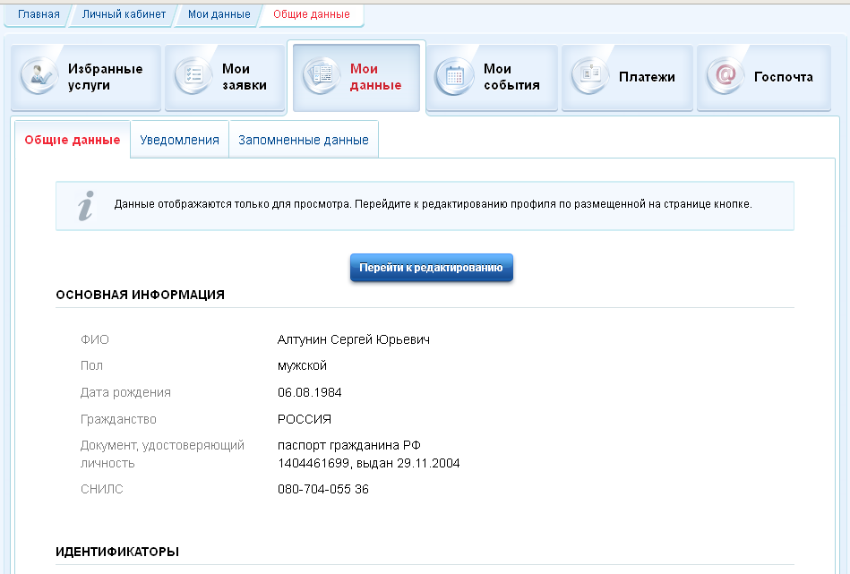
www.gosuslugi.ru
Введение личных данных
Notes:
Далее необходимо ввести паспортные данные и место регистрации. После этого будет проводиться процедура проверки введенных данных с базами данных Федеральной миграционной службы и Пенсионного фонда. Данные могут проверяться до 5-ти дней.

Slide 8
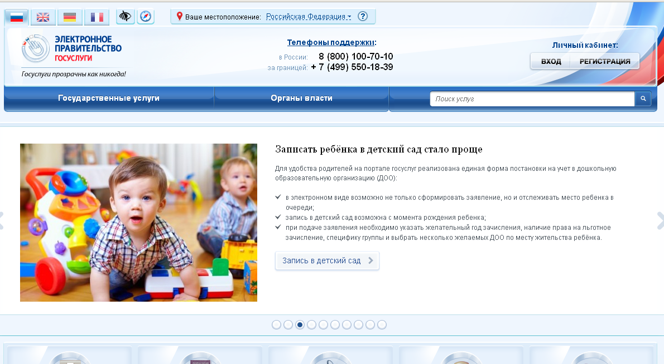
www.gosuslugi.ru
Выбор способа подтверждения личности
Notes:
После окончания проверки данных, на телефон и на электронную почту должны прийти сообщения о том, что вы можете продолжить процедуру регистрации. Для этого нужно войти в личный кабинет - нажав на кнопку «Вход».

Slide 9
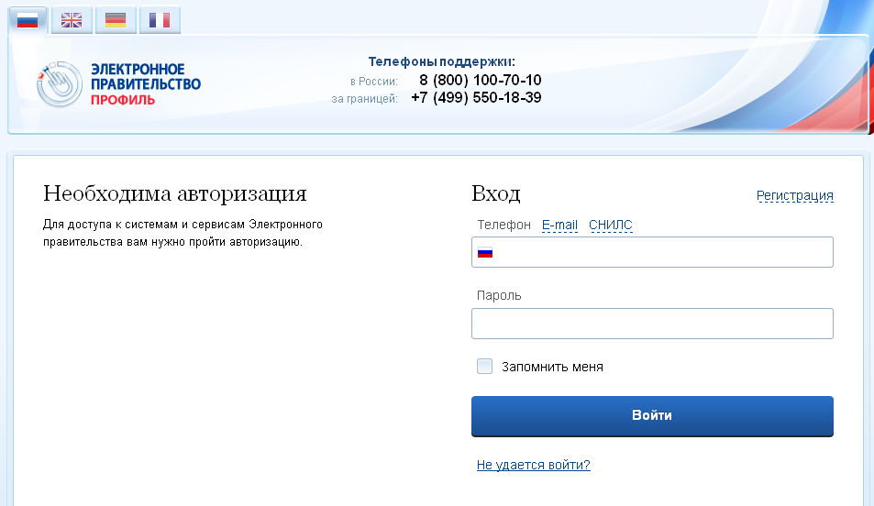
www.gosuslugi.ru
Выбор способа подтверждения личности
Notes:
Используя по выбору номер СНИЛС, номер телефона или адрес электронной почты и придуманный вами ранее пароль вы входите в личный кабинет.

Slide 10
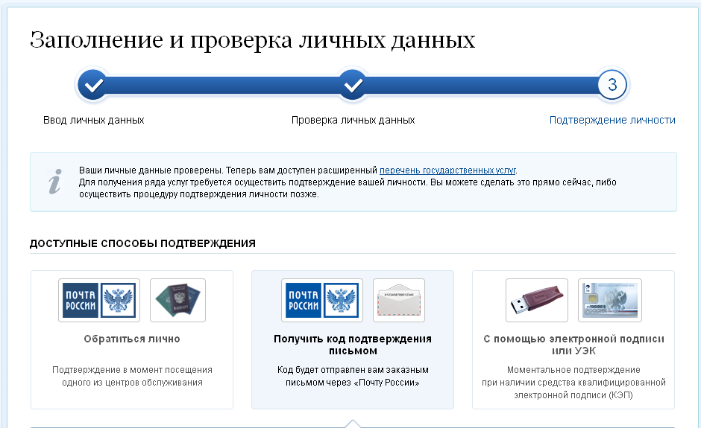
www.gosuslugi.ru
Выбор способа подтверждения личности
Notes:
Далее Вам нужно выбрать способ подтверждения своей личности. Рекомендуется выбирать способ «Обратиться лично».

Slide 11
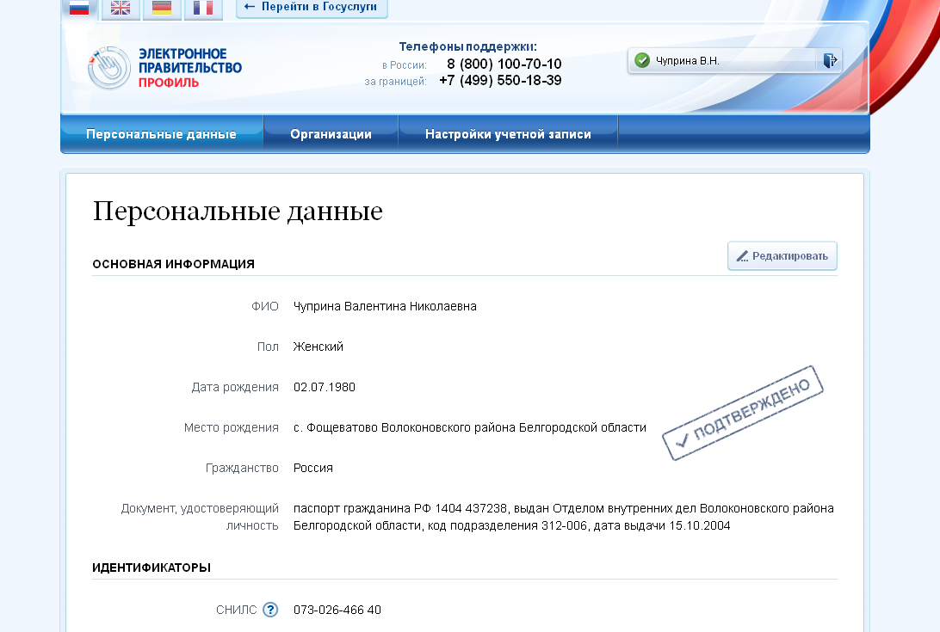
www.gosuslugi.ru
Подтверждение личности
Центр обслуживания пользователей ЕСИА – МАУ «МФЦ»
Поселок Волоконовка. ул. Ленина, д. 60, 1 этаж, кабинет № 17
Notes:
Подтвердить свою личность вы сможете в МАУ «МФЦ», расположенном по адресу: Поселок Волоконовка. ул. Ленина, д. 60, 1 этаж, кабинет № 17. Войдя в личный кабинет, вы можете убедиться в завершении процедуры регистрации.

